Slide 1





Slide 2


Slide 3



Slide 4


Slide 5



Slide 6



Slide 7


Slide 8
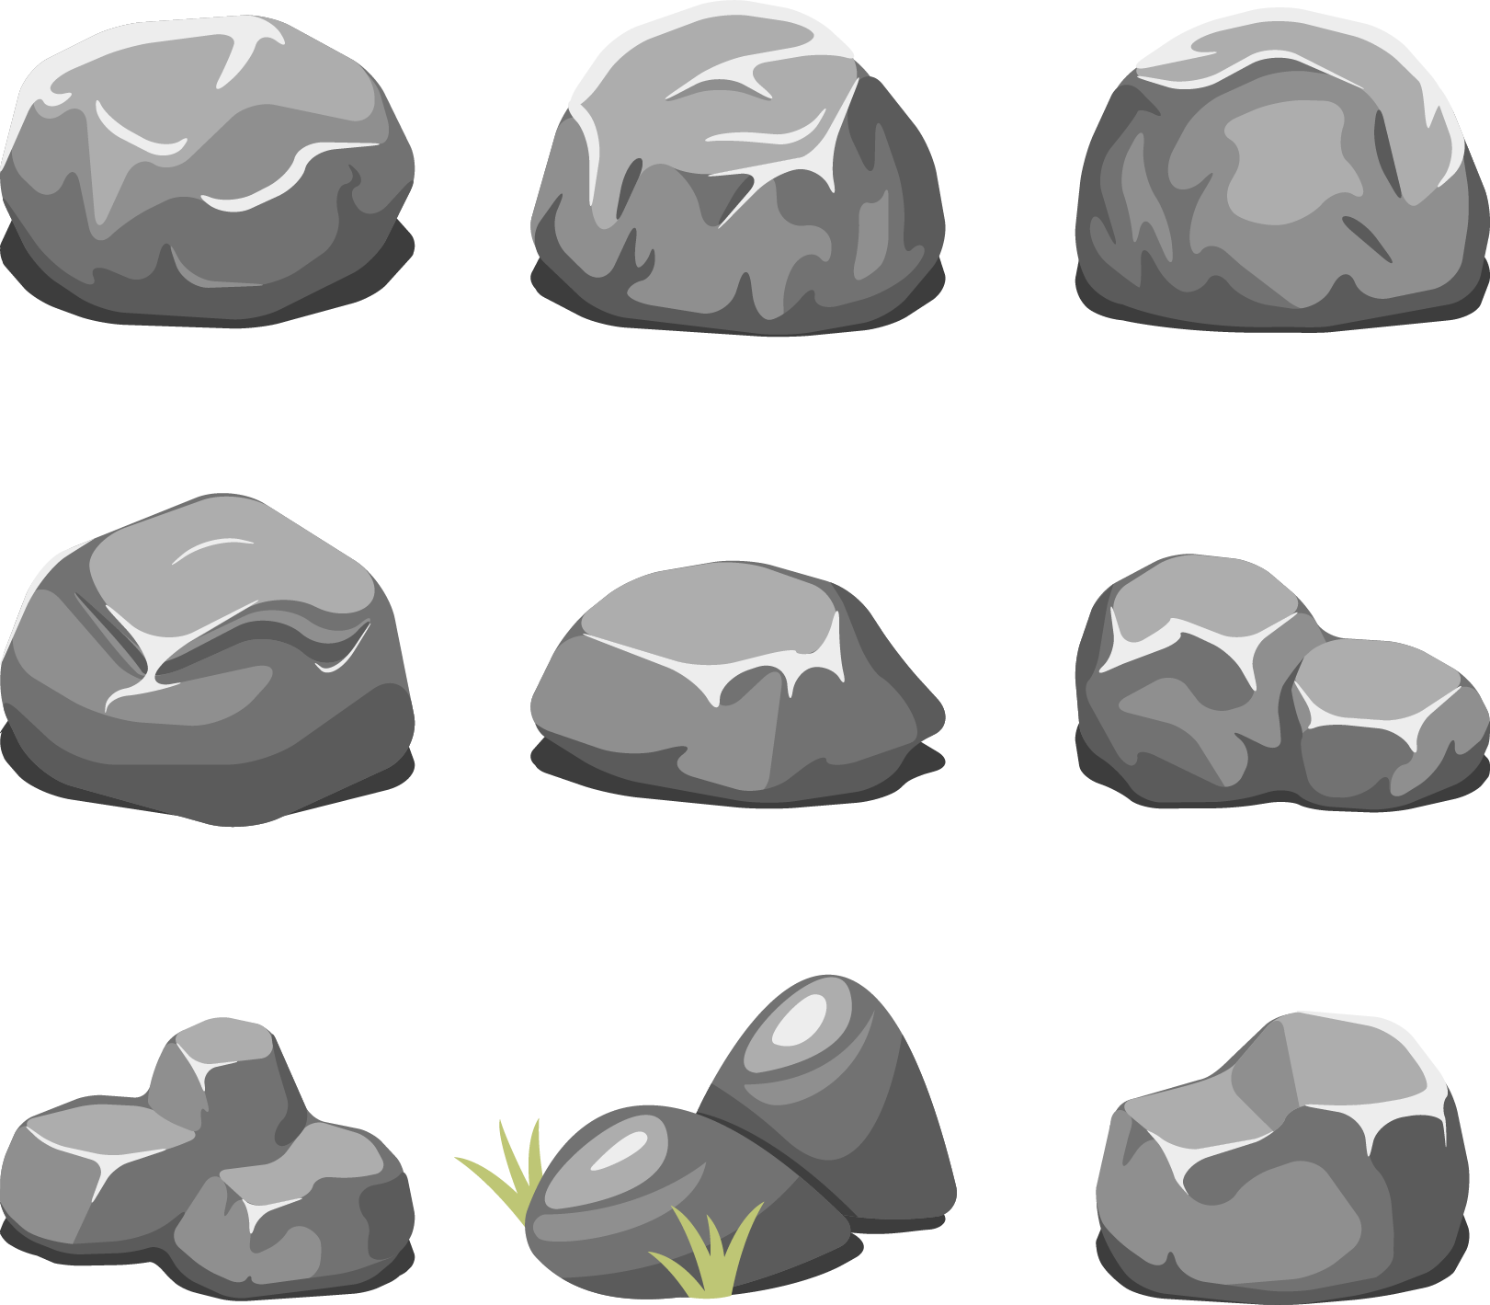

CHẶNG 4
CHẶNG 3
CHẶNG 2
CHẶNG 1

Slide 9

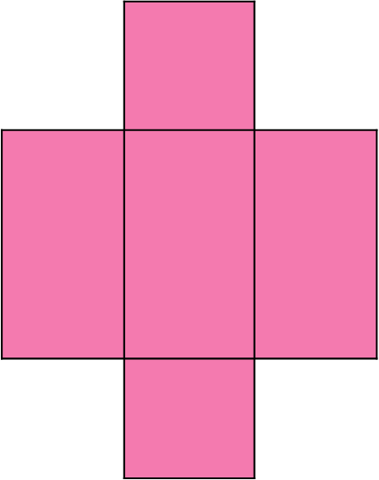
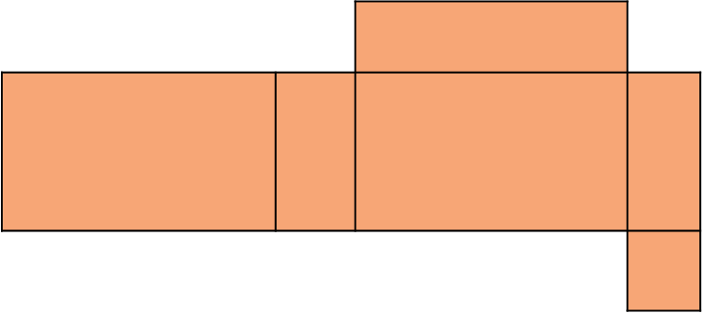


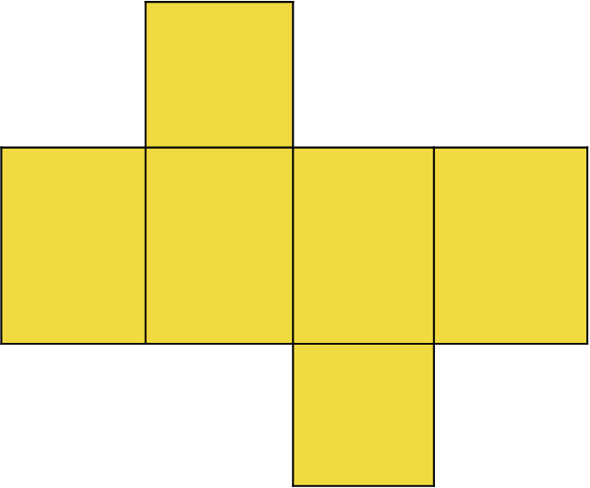
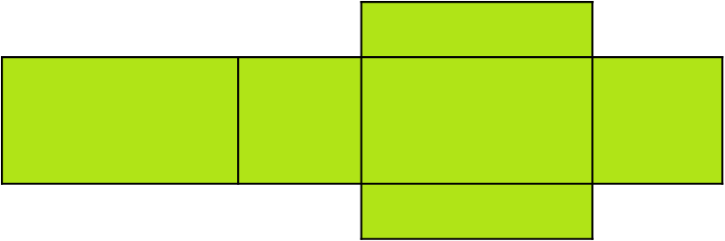

1. Chọn câu trả lời đúng.
Hình nào dưới đây là hình khai triển của một hình hộp chữ nhật?

Slide 10
Hình A không phải hình khai triển của một hình hộp chữ nhật vì phần đáy dưới không đủ chiều dài của mặt đáy.

Slide 11
Hình B không phải hình khai triển của một hình hộp chữ nhật vì thiếu một mặt bên.

Slide 12
Hình C không phải hình khai triển của một hình hộp chữ nhật vì cả đáy trên và đáy dưới đều không đủ kích thước chiều rộng của mặt đáy.

Slide 13

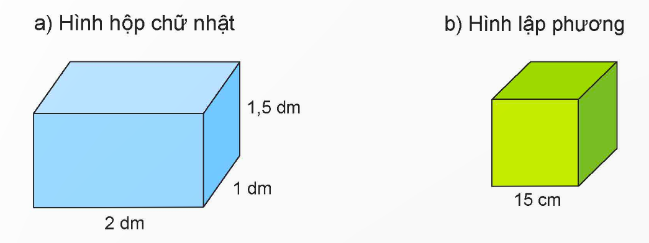
Tính thể tích của mỗi hình dưới đây.

Slide 14

Hãy nêu cách tính
thể tích hình hộp chữ nhật và thể tích hình
lập phương.

Slide 15
Muốn tính thể tích của hình hộp chữ nhật, ta lấy chiều dài nhân chiều rộng rồi nhân với chiều cao (cùng đơn vị đo): V= a × b × c
Muốn tính thể tích của hình lập phương, ta lấy cạnh nhân với cạnh rồi nhân với cạnh: V= a × a × a

Slide 16
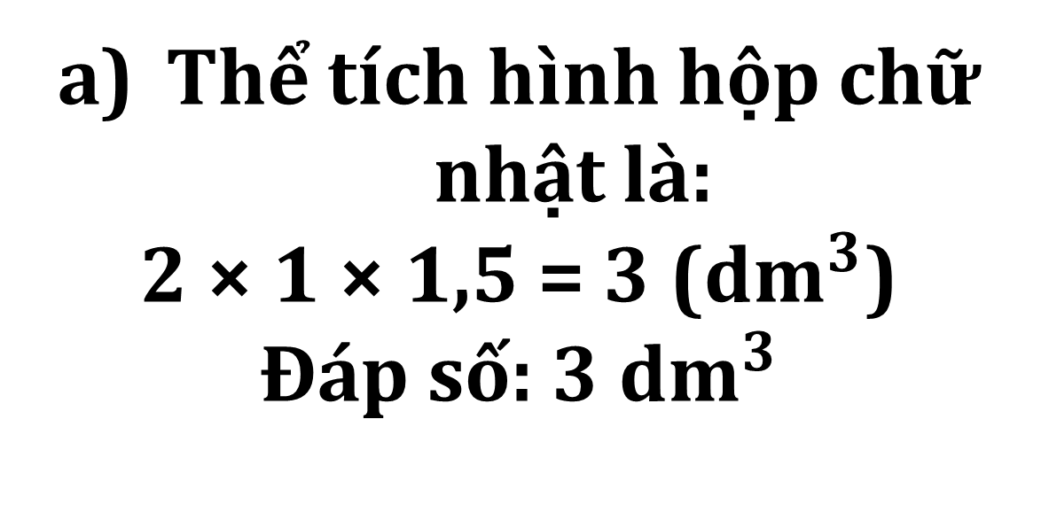
Tính thể tích của mỗi hình dưới đây.
Thể tích hình hộp chữ nhật là:
2 × 1 × 1,5 = 3 ($ⅆm^{3}$)
Đáp số: 3 $ⅆm^{3}$

Slide 17
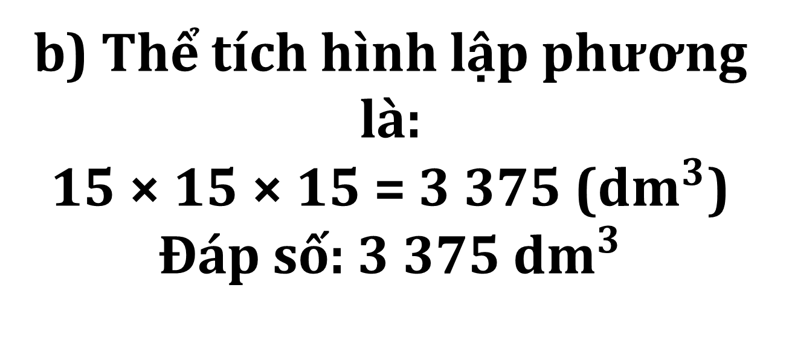
Tính thể tích của mỗi hình dưới đây.
b) Thể tích hình lập phương là:
15 × 15 × 15 = 3 375 ($ⅆm^{3}$)
Đáp số: 3 375 $ⅆm^{3}$

Slide 18

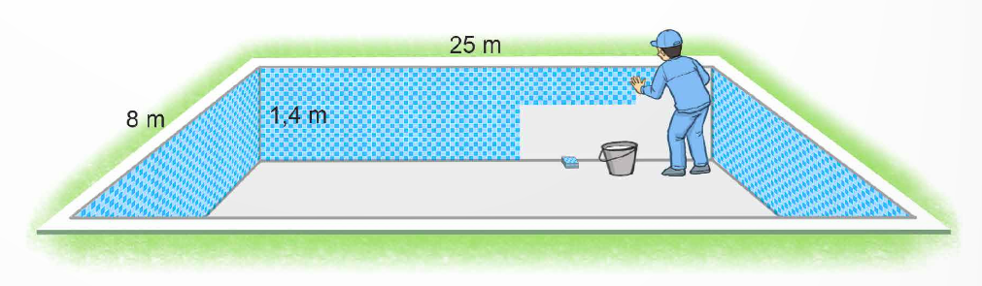
Một bể bơi dạng hình hộp chữ nhật có chiều dài 25 m, chiều rộng 8 m và sâu 1,4 m. Người ta lát ở đáy và xung quanh hồ bơi bằng những viên gạch hoa. Tính diện tích lát gạch.

Slide 19
Một bể bơi dạng hình hộp chữ nhật có chiều dài 25 m, chiều rộng 8 m và sâu 1,4 m. Người ta lát ở đáy và xung quanh hồ bơi bằng những viên gạch hoa. Tính diện tích lát gạch.
Bài toán yêu cầu tính gì?
Bài toán cho biết gì?

Slide 20

Một bể bơi dạng hình hộp chữ nhật có chiều dài 25 m, chiều rộng 8 m và sâu 1,4 m. Người ta lát ở đáy và xung quanh hồ bơi bằng những viên gạch hoa. Tính diện tích lát gạch.
Phương pháp giải
Diện tích phần được lát gạch = diện tích xung quanh + diện tích đáy dưới của bể bơi.

Slide 21

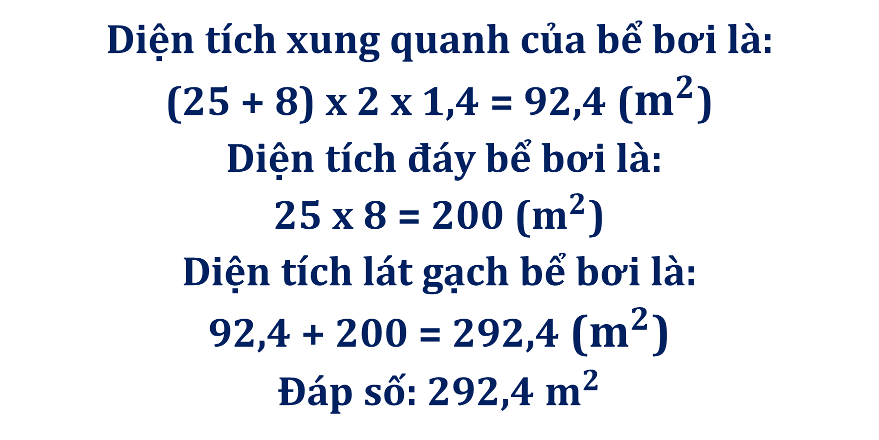
Bài giải
Diện tích xung quanh của bể bơi là:
(25 + 8) x 2 x 1,4 = 92,4 ($m^{2}$)
Diện tích đáy bể bơi là:
25 x 8 = 200 ($m^{2}$)
Diện tích lát gạch bể bơi là:
92,4 + 200 = 292,4 ($m^{2}$)
Đáp số: 292,4 $m^{2}$

Slide 22

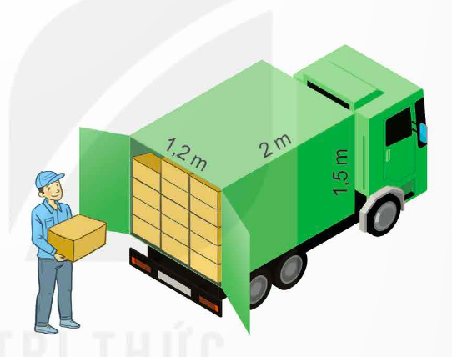
Chú Tư xếp các hộp đựng loa lên xe tải có kích thước thùng xe như trong hình vẽ. Biết các hộp đều có dạng hình hộp chữ nhật với chiều dài 0,5 m, chiều rộng 0,4 m và chiều cao 0,3 m. Hỏi chú Tư có thể xếp được 64 hộp như vậy lên thùng xe hay không?

Slide 23
Phương pháp giải
Bước 1: Tính thể tích của thùng xe
Bước 2: Tính thể tích của một hộp đựng loa
Bước 3: Tính thể tích của 64 hộp đựng loa
Bước 4: So sánh thể tích của thùng xe và thể tích của 64 hộp đựng loa

